Slide 1
Культурные памятники Центрального Чернозема

Slide 2
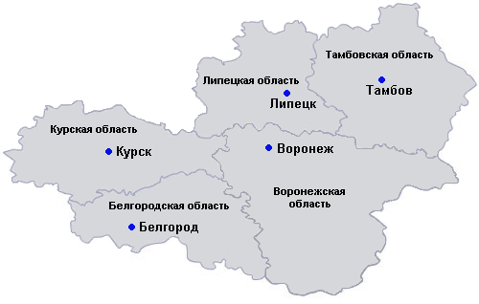
Центрально-Черноземный район включает в себя 5 крупных наикрасивейших городов русской земли, имеющих самое непосредственное отношение к истории России. Все города отличаются изобилием архитектурных памятников, памятников культуры, многочисленными православными святынями, монастырями и храмами. Природа этого региона чрезвычайно разнообразна и красива. Здесь расположен центрально-черноземный заповедник.

Slide 3
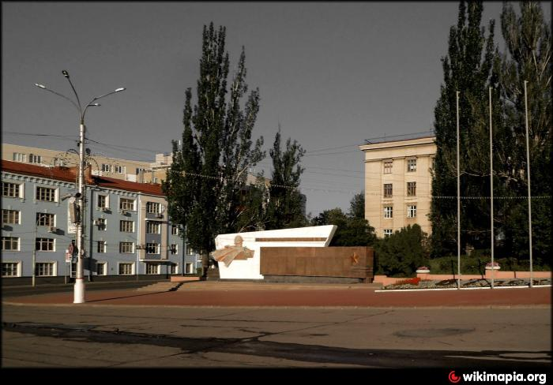
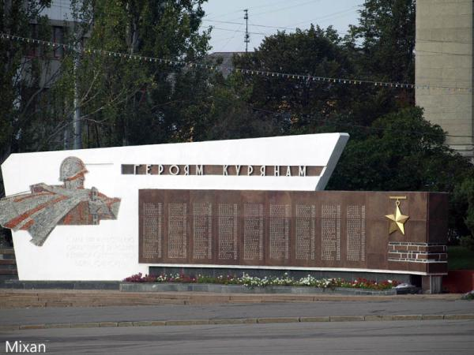
Курск, расположенный на двух реках Сейм и Тускарь, является старейшим городом России, упоминается в летописях с 1032 года. Здесь проходила самое крупное и кровопролитное сражение Великой Отечественной войны – Курская битва, о чем нам говорят многие памятники, одним из которых является вокзал города. На вокзале установлены мемориальные доски в честь подвигов военных железнодорожников и коллектива станции в дни сражения на Огненной дуге летом 1943 года. Зал ожидания вокзала является памятником героям Курской битвы. Еще одним памятником Великой Отечественной Войны является Стела «Героям-курянам», расположенная в самом центре Курска на Красной площади, на которой увековечены фамилии 270 Героев Советского Союза – уроженцев города. Интересно, что в 1967 году в левый торец Стелы была вложена капсула с письмом-обращением к потомкам, которую завещано вскрыть в 2017 году, то есть через 50 лет.

Slide 4
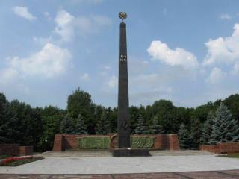
Памятный камень Героям – подводникам, трагически погибшим в 2000г в Баренцевом море, установлен на территории мемориального комплекса «Павшим в Великой Отечественной Войне».

Slide 5
Сергиево-Казанский кафедральный собор
Собор, разделяющийся на алтарную часть, собственно храм, трапезную и притвор, имеет вид прямоугольника шириной около 16 метров, длиной около 33 метров с пятигранной алтарной апсидой. С архитектурно-композиционной точки зрения, основные объемы храма - церковь и колокольня. Главная часть собора, "настоящая церковь", - двухэтажное здание, завершающееся четвериком , несущим восьмигранный купол с таким же числом окон. В центре купола - четырехсветный фонарь, с которого устремляется к небу синяя глава собора, усыпанная золотыми звездами и увенчанная золотым крестом. С запада к церкви примыкает двухэтажная трапезная - связующее звено между храмом и колокольней. Постаментом трехъярусной колокольни служит притвор нижнего храма, соответствующий по высоте первому этажу собора. Первый ярус колокольни - одновременно и притвор верхнего храма. Украшающий второй и третий ярусы колонны ионического ордера придают особенную стройность и торжественность этому 46- метровому архитектурному сооружению. Завершается колокольня куполом-восьмериком, несущим четырехсветный фонарь, увенчанный главой. Фасад Сергиево-Казанского собора имеет богатую лепную отделку: пилястры на стенах каждого этажа завершаются капителями сложного ордера или изящными картушами. Наличники окон различного рисунка для каждого этажа, украшенные лепными головками херувимов, придают храму особенную праздничность. Первоначальный вид собора с западной стороны значительно изменен из-за пристроенной к колокольне в 1830 г лестничной клетки, выполненной в стиле классицизма. Фасад этой пристройки был украшен шестью высокими колоннами ионического ордера.Храм был начат строительством по решению прихожан Курска. За благословением они обратились к епископу Белгородскому и Обоянскому Иоасафу, который не только преподал свое благословение, но и сам освятил место и совершил в 1752 году закладку храма. Средства на постройку храма были собраны среди прихожан, большой вклад внес купец Карп Первышев. Подряд на строительство взял курский купец Исидор Мошнин, в семье которого родился Преподобный Серафим Саровский. Однако Исидор вскоре умер, продолжила и завершила строительство его супруга - Агафия. До сих пор поражают удивительная легкость, изящество и одновременно монументальная величественность этого храма.

Slide 6
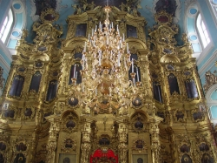
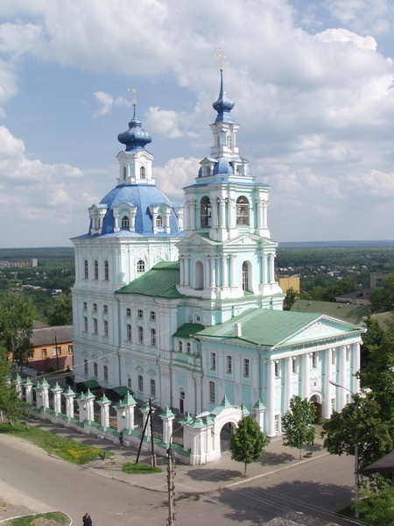
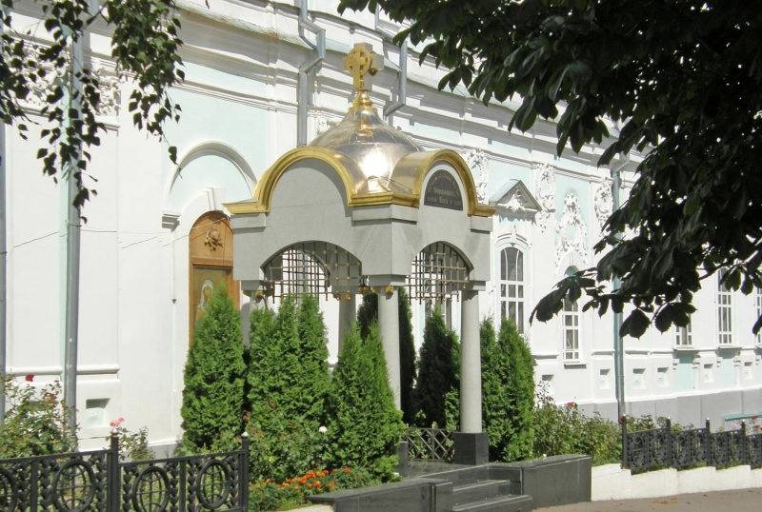

Slide 7
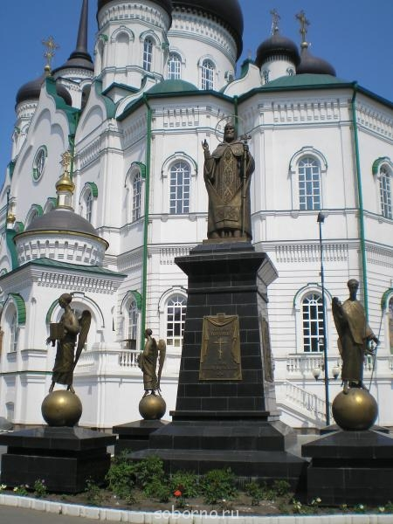
БЛАГОВЕЩЕНСКИЙ КАФЕДРАЛЬНЫЙ СОБОР.
Святыни в храме:Мощи свт. Митрофана Воронежского, мощи свт. Петра (Зверева), часть мощей свт. Тихона Задонского, частицы мощей святых двенадцати апостолов, частица мощей мученицы Натальи, икона с частицей мощей сщмч. Власия, еп. Севастийского, икона с частицей мощей прп. Силуана Афонского.Благове́щенский кафедра́льный собо́р — православный храм Русской православной церкви, расположенный в центре города Воронежа. Возведён по проекту архитектора В. П. Шевелёва в Русско-Византийском стиле. Собор находится на Проспекте Революции на территории Первомайского сада. Высота самого храма составляет 85 метров, а его высшей точки — 97 метров. Является третьим по величине в России православным храмом[1] и одним из самых высоких православных храмов мира. Строительство осуществлялось с 1998 по 2009 годы. Возведение храма благословил Патриарх Московский и Всея Руси Алексий II в ходе своего визита в Воронеж.

Slide 8
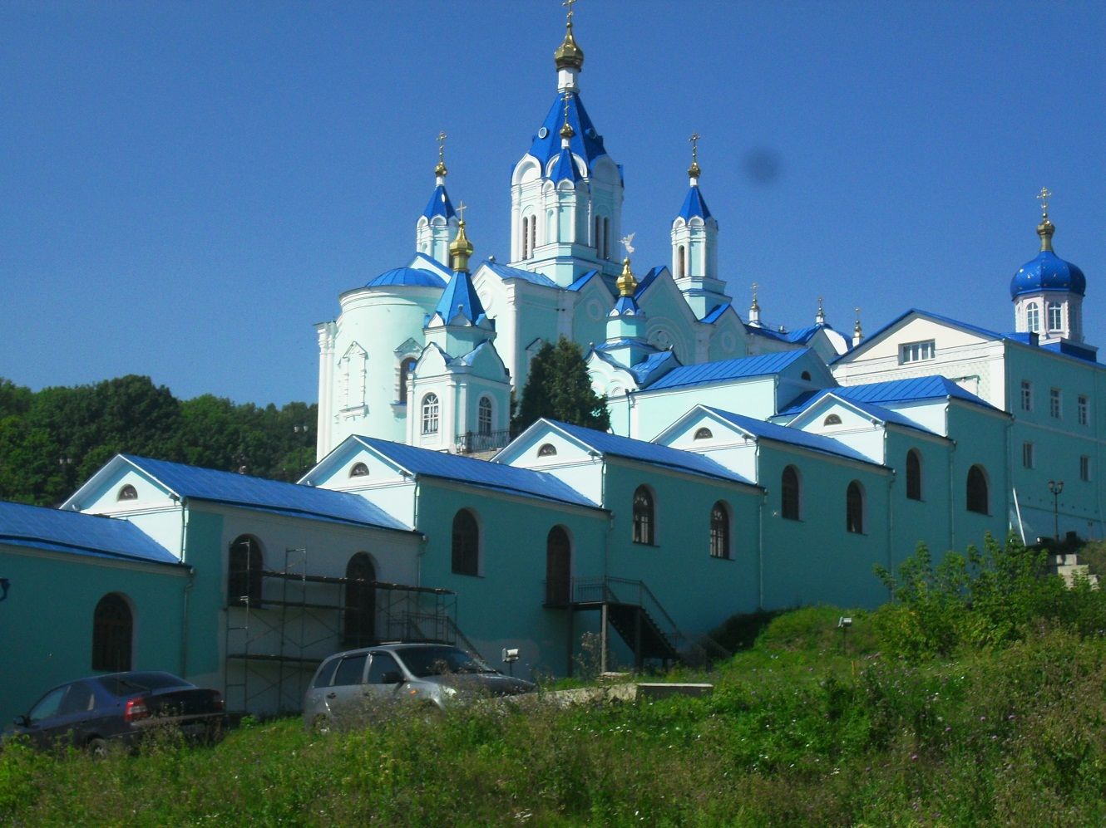
Коренная пустынь
В XVIII веке отстроилась в камне Коренная пустынь.Она находится в 30 км к северу от Курска и расположена на одном из нагорных холмов правого берега реки Тускарь. Монастырское предание говорит о том, что, проезжая с Украины в Москву, фельдмаршал Борис Петрович Шереметьев посетил обитель. Он выделил средства для строительства церкви «Живописного источника» над чудодейственным родником. Чудотворная икона была обретена в 1295 г. В день праздника Рождества Пресвятой Богородицы(8\21 сентября) «некий благочестивый муж» из Рыльска с товарищами промышлял в лесу в 27 верстах от Курска на берегу Тускари, нашел лежавшую ликом вниз при корнях большого вяза икону. Как только он поднял икону – из под земли забил родник, проистекающий и по сей день. Нашедшие икону с благоговением соорудили для нее небольшую деревянную часовенку на том месте, где в последствии был возведен монастырский Соборный храм Рождества Богородицы. С 1726 по 1756 год из Знаменского монастыря в Коренную пустынь на одну неделю переносилась икона «Знамения Божией Матери». Попытки строителей Коренного монастыря отстоять право на постоянное пребывание иконы на месте успеха не имели, т.к. до 1764 года Коренная обитель находилась в полном ведении Знаменского монастыря. В 1776 году Синод запретил перенос иконы из-за часто возникавших споров между настоятелями обоих монастырей. В Синод в 1790 году с прошением обратилось курское купечество. В нем акцент делался на том, что «благодаря переносимой в Коренную пустынь чудотворной иконе не токмо сия Пустынь получала к благословению своему немалые подаяния, но и ярмарка процветала от многочисленного народа торгового, приносила государственной казне знатную прибыль. Со времени уничтожения того Крестного хода, год от года съезд народа в оную ярмарку умаляется и торговля приходит в убыток... казне происходит немалый ущерб» На этот раз ходатайство было удовлетворено и в 1792 году Крестный ход возобновился. Указом Синода от 15 января 1806 года с согласия Императора Александра I предписывалось, чтобы икона Знамения Богородицы в Коренном Рождество - Богородичном монастыре находилась с девятой седмицы по пасхе по 12 сентября. Расцвет Курской Коренной ярмарки приходился на 1852-1853 годы, когда различных товаров было продано на 11,3 млн. рублей. Наибольшее количество паломников(60 тыс. чел.) отмечалось в 1861 году. Святейший патриарх Московский и всея Руси Алексий II назвал Коренную третьим духовным центром России на ряду с Троице-Сергиевской лаврой и Диеевской обителью Серафима Саровского в Нижегородской области. Сегодня в Коренной Рождества Богородицы пустыни ведутся восстановительные работы, совершаются богослужения, действует мужской монастырь и небольшая богадельня. 19 сент. 1991 г. Патриарх Алексий II освятил в Коренной пустыни храм Рождества Пресвятой Богородицы, посетив Курско-Белгородскую Епархию в связи с возвращением мощей святителя Иоасафа Белгородского. В 1992 году епархиальным управлением на восстановление курских монастырей было израсходовано более 11 млн. рублей. Кроме того, 68 тыс. рублей было израсходовано на благотворительную милосердную помощь.Фотографии коренной пустыни представлены на:[1]В ходе Великой Отечественной войны в местечке Свобода развернулось ожесточённое сражение. Многие люди из посёлка уходили в партизанские отряды, бросая свои дома. Они брали вилы, лопаты, у кого что было. Под руководством К. К.Рокоссовского осуществлялась оборона посёлка. В центре Коренной пустыни был построен штаб (землянка) для разработки планов по ведению боевых действий.В 1943 году произошла Курская битва, которая охватила Поныровский, Золотухинский, Орловский районы. В Коренной пустыни были размещены некоторые части нашей армии. С помощью партизанских отрядов и советской армии мы выиграли эту битву. В результате чего в местечке Свобода на месте сражений был построен музей, посвященный годам Великой Отечественной войны. Воздвигнут памятник К.К. Рокоссовскому и безымянному солдату. Также сохранился главный штаб управления военными действиями. Взрослые и дети, живущие в посёлке, чтят и помнят события, которые развернулись в Коренной пустыни. В школах проводятся мероприятия, посвященные воспоминаниям о II Мировой войне и о героях, участвующих в ней, чтобы нынешнее поколение не забыло подвигов своих предков. Они навсегда останутся в наших сердцах.

Slide 9
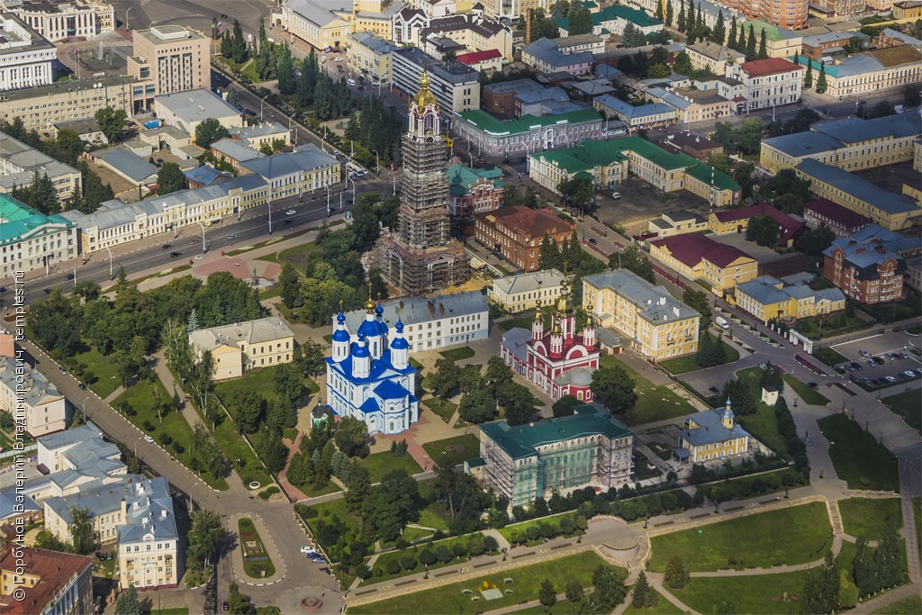
Казанский монастырь
Монастырь основан в 1667 старцем Иосифом. Первоначально небогат, с деревянными постройками. В 1758 стал резиденцией епископов Тамбовских, в кон. XVIII в. при еп. Феофиле (Раеве) перестроен в камне. Построены дом архиерея, церкви, ограда с башнями, кельи. Колокольня кон. XVIII в. в 1836 надстроена (в советские годы сломана). Закрыт в 1922, постройки использовались под жильё. Восстановлен в 1992 на части территории.

